Slide 1
Beeforecast
Πρόγνωση καιρού για μελισσοκόμους
Εργασία των μεταπτυχιακών φοιτητών
Γκουντή Θεόδωρου, Καλαϊτζίδου Δέσποινας, Κυριακού Δήμητρας και Μαντζιάρη Ηλιάνας
του τμήματος Μηχανικών Πληροφορικής και Ηλεκτρονικών Συστημάτων
του Διεθνούς Πανεπιστημίου της Ελλάδας

Slide 2
Στόχος της Εφαρμογής
Επιτρέπει σε άτομα που διαθέτουν μελίσσια (Ερασιτέχνες ή Επαγγελματίες) να έχουν έναν εύκολο και γρήγορο τρόπο που να μπορούν να πληροφορηθούν για τις καιρικές συνθήκες που επικρατούν στην περιοχή που βρίσκονται τα μελισσοσμήνη τους.

Slide 3
Ο μελισσοκόμος μπορεί:
• Να πάρει τις σωστές αποφάσεις σχετικά με το πόσες επισκέψεις θα κάνει και το πότε θα πραγματοποιηθούν αυτές.
• Να γλιτώσει περιττές μετακινήσεις, (τα μελισσοσμήνη συνήθως δεν βρίσκονται σε κοντινή περιοχή από την μόνιμη κατοικία του μελισσοκόμου).
• Να κάνει επιθεώρηση στα μελίσσια του κατάλληλες ημερομηνίες, μέρες με ηλιοφάνεια και υψηλή θερμοκρασία, και να μπορεί να τις προγραμματίσει καθώς του δίνεται η δυνατότητα να έχει πρόγνωση για 7 ημέρες.

Slide 4
Δυνατότητες εφαρμογής
Η εφαρμογή μας θα επιτρέπει στον μελισσοκόμο αφού κάνει μια αρχική εγγραφή και αποκτήσει όνομα χρήστη και κωδικό πρόσβασης να συνδεθεί στην Εφαρμογή μας. Η εφαρμογή δίνει στον μελισσοκόμο την δυνατότητα να προσθέτει τοποθεσίες μελισσοσμηνών, να τις ενημερώνει και να λαμβάνει πληροφορίες για τις καιρικές συνθήκες που επικρατούν σε αυτή την περιοχή και τέλος αν δεν την χρειάζεται πλέον να την διαγράφει.

Slide 5
Οι λειτουργίες της εφαρμογής
Εγγράφει / Εισάγει χρήστη με username και password.
Εμφανίζει τις τοποθεσίες των κυψελών.
Εμφανίζει τις θερμοκρασίες που επικρατούν στις περιοχές που ενδιαφέρουν τον εκάστοτε χρήστη.
Ο χρήστης μπορεί να προσθέσει, να αλλάξει ή να διαγράψει κυψέλες.
Ενώ ο διαχειριστής μπορεί να διαγράψει χρήστες.

Slide 6
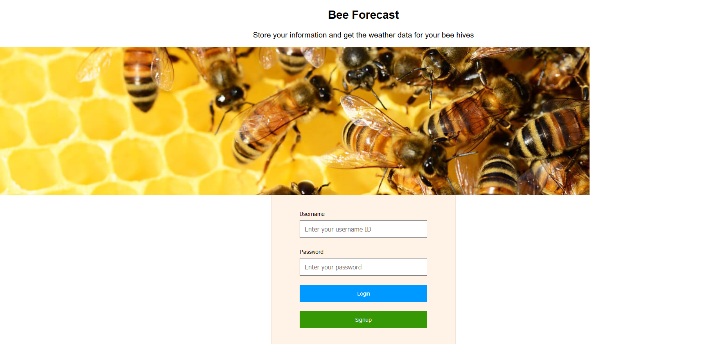
Αρχική οθόνη για Εγγραφή(Sign) – Είσοδο (Login) Χρήστη

Slide 7
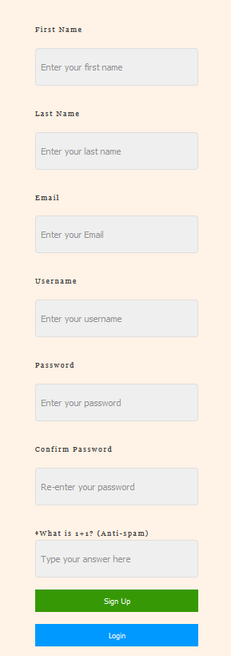
Εγγραφή- Sign Χρήστη
Firstname
Lastname
E-mail
Username
Password
Confirm Password
Antispam

Slide 8
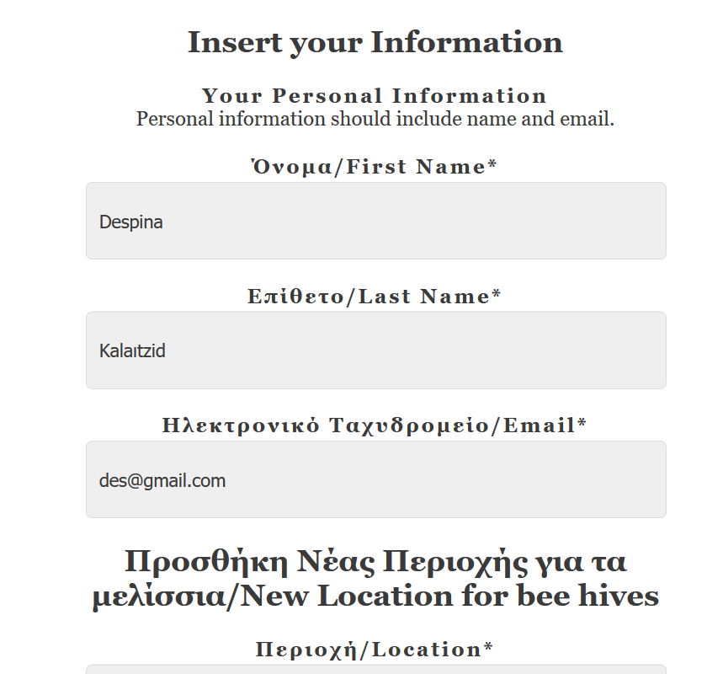
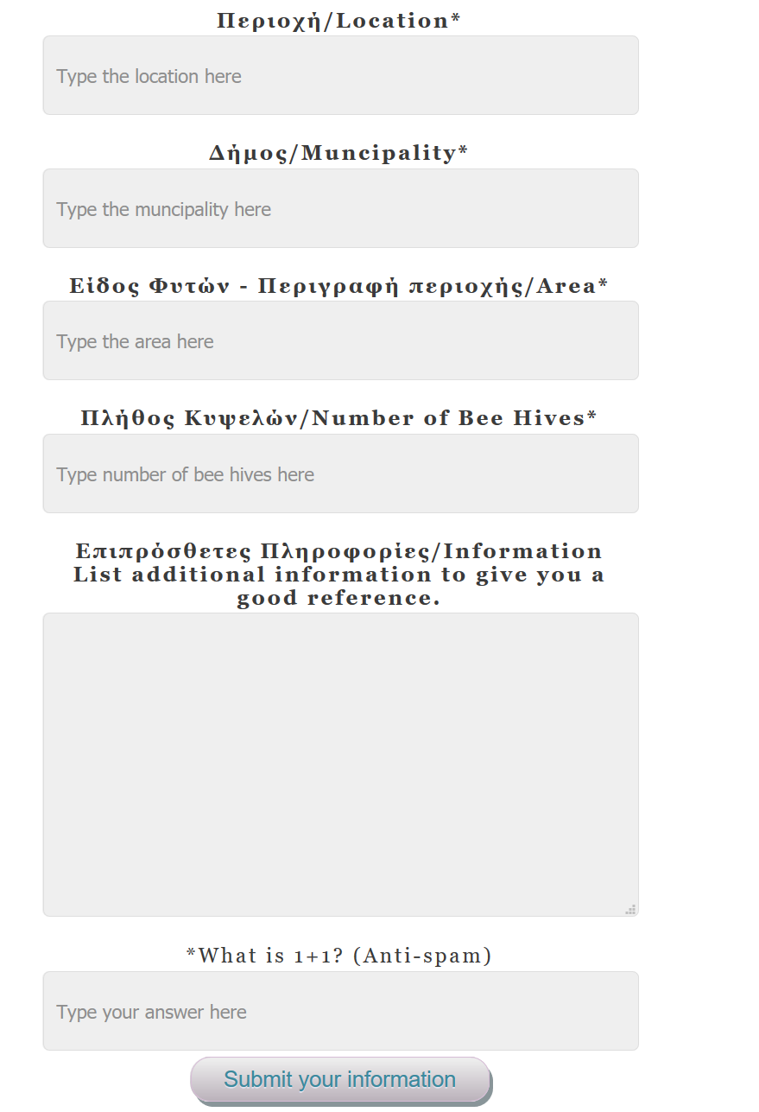
Login Χρήστη και εισαγωγή μελισσιών

Slide 9
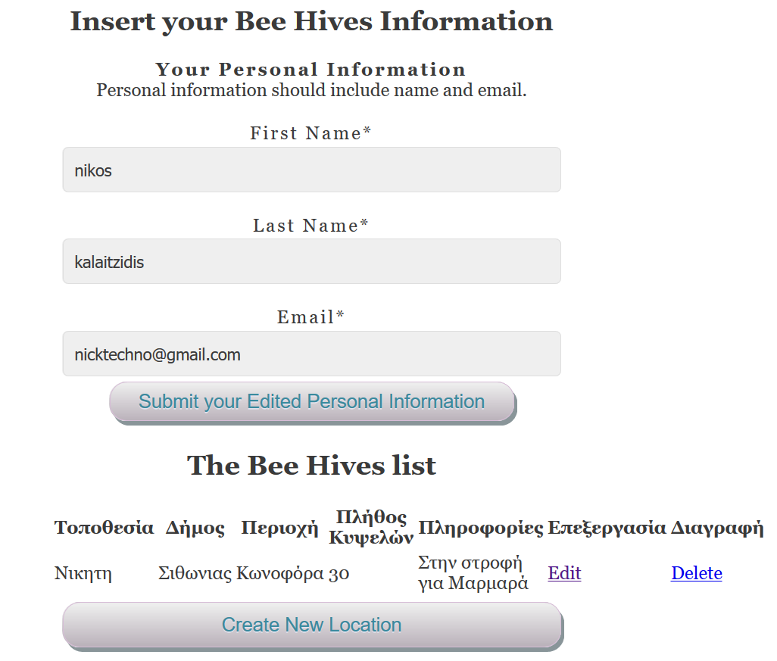
Χρήστης με μελίσσια του

Slide 10
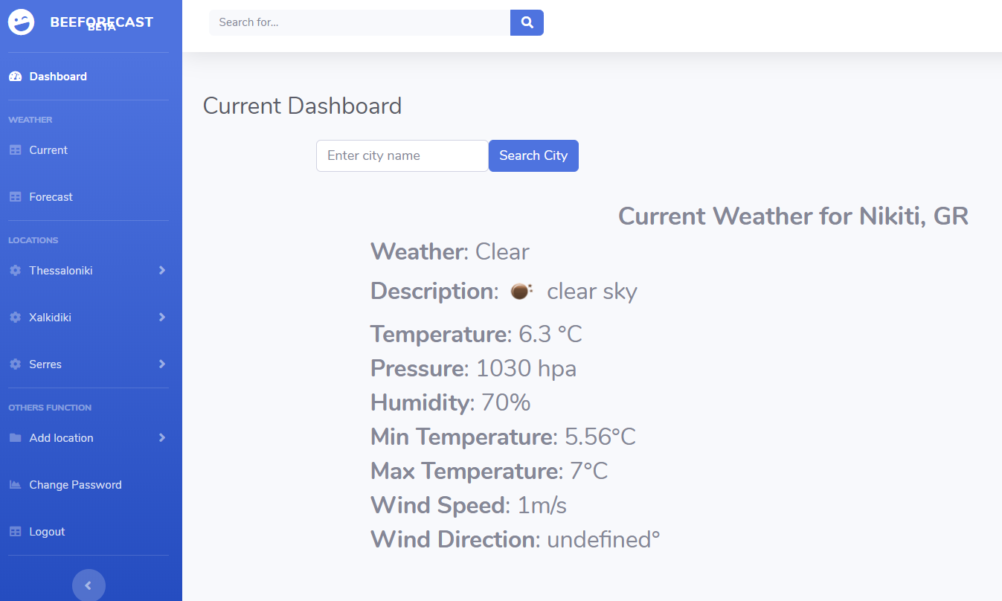
Αναζήτηση καιρού με βάση την περιοχή

Slide 11
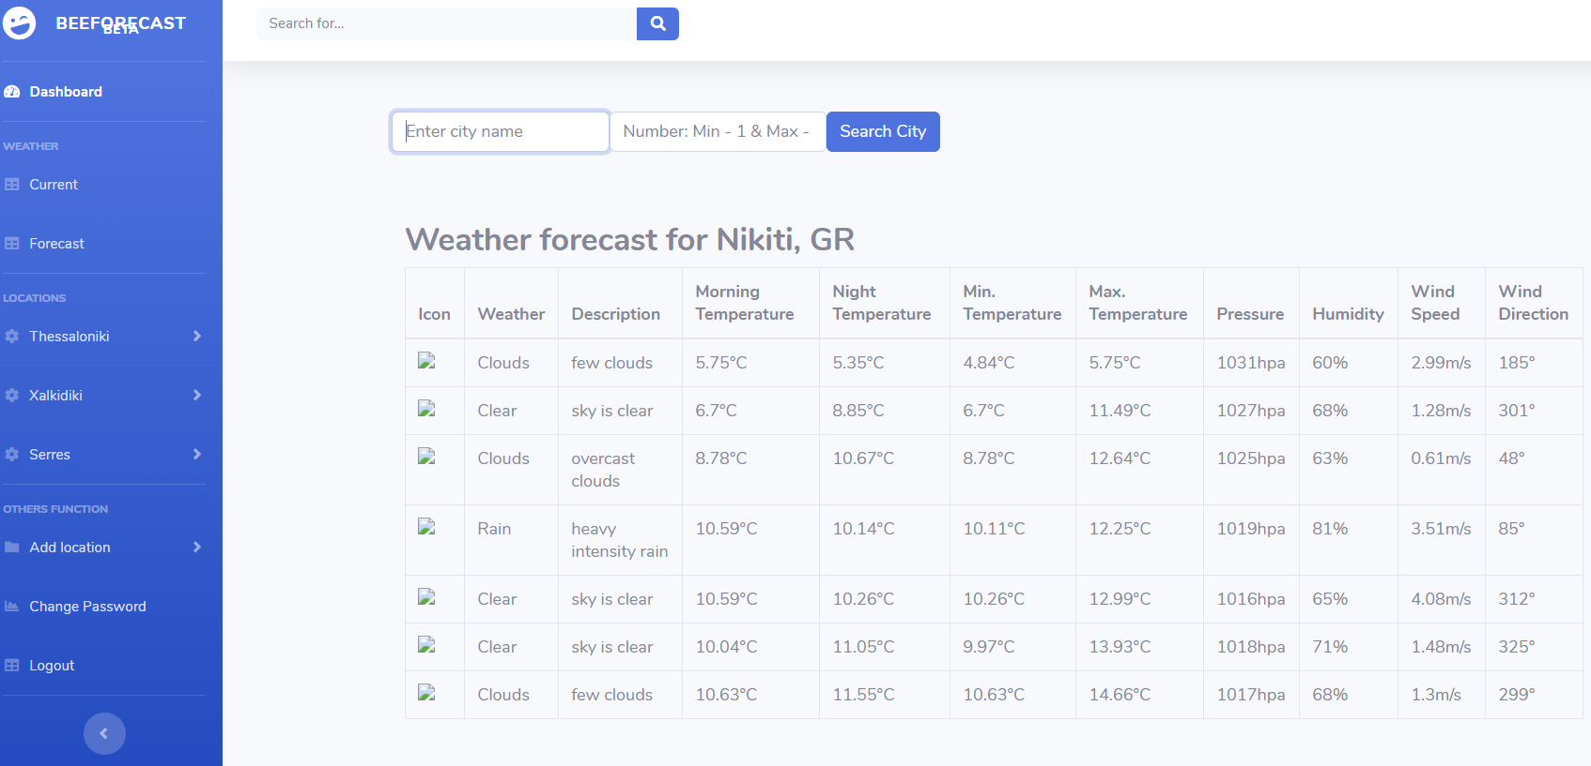
Πρόγνωση καιρού

Slide 12
Συμπεράσματα
Πρόκειται για εύχρηστη εφαρμογή που αξιοποιεί τα μετεωρολογικά δεδομένα με σκοπό την εξυπηρέτηση ενός ακμάζοντος κλάδου στην Ελλάδα, σε ερασιτεχνικό και επαγγελματικό επίπεδο, αυτού της μελισσοκομίας.

Slide 13
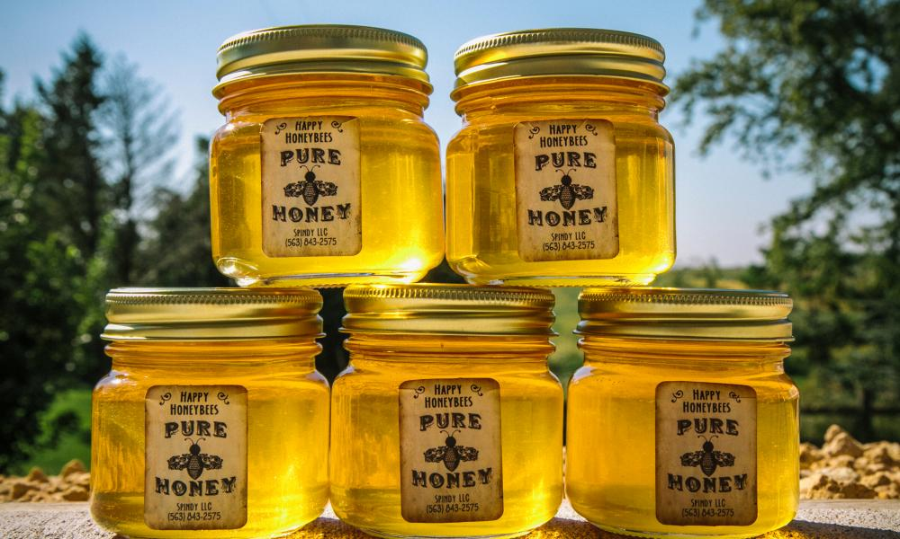
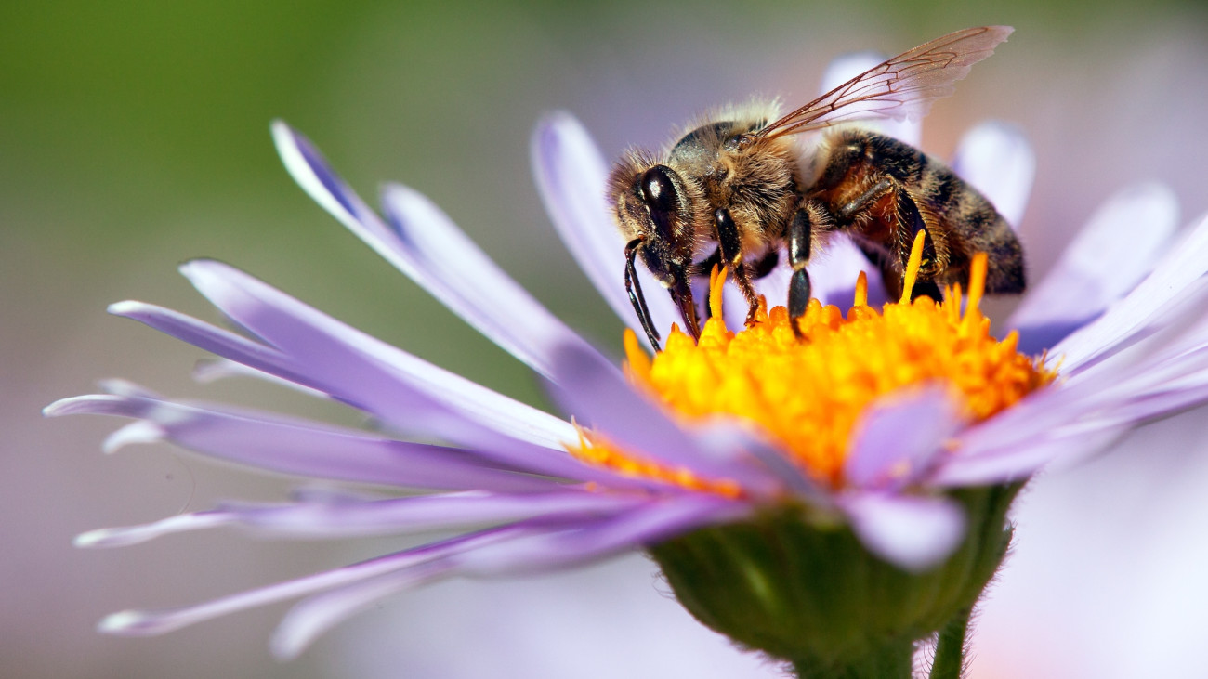
Ευχαριστούμε που μας παρακολουθήσατε!

